Slide 1

软件测试概念

Slide 2
01
软件测试的概念
目录
Contents
02
软件测试的背景和意义
03
软件测试的目的
04
软件测试的原则
05
软件测试的分类

Slide 3
01
软件测试的概念

Slide 4
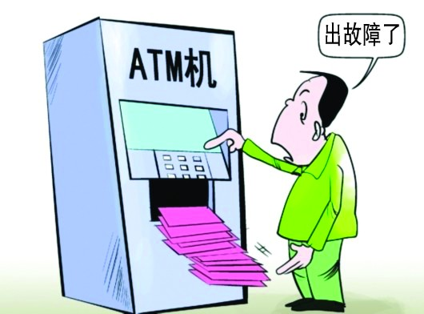
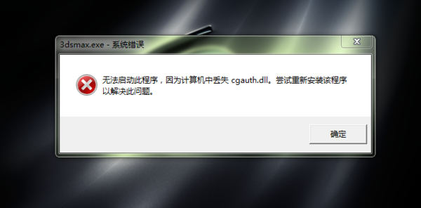
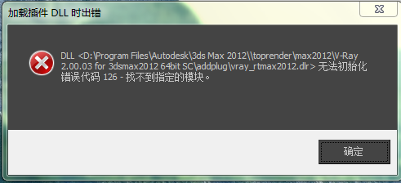
软件缺陷：计算机软件或程序中存在的某种破坏正常运行能力的问题、错误，或者隐藏的功能缺陷。

Slide 5
软件测试的概念
软件测试就是在软件投入运行前，对软件需求分析、设计规格说明和编码实现的最终审查，它是软件质量保证的关键步骤。
软件测试，描述一种用来促进鉴定软件的正确性、完整性、安全性和质量的过程。换句话说，软件测试是一种实际输出与预期输出间的审核或者比较过程。软件测试的经典定义是：在规定的条件下对程序进行操作，以发现程序错误，衡量软件质量，并对其是否能满足设计要求进行评估的过程。
广义的软件测试是由确认、验证、测试 3 个方面组成。

Slide 6
02
软件测试的背景和意义

Slide 7
软件工程各个阶段的基本情况
阶段 |  | 基本任务 | 工作成果 | 占开发期的工作量 | 参与者
开发期 | 需求分析 | 理解和表达用户的要求，对开发的软件进行详细的定义 | 系统需求说明书 | 20% | 用户、系统分析员、高级程序员
 | 设计 | 概要设计和详细设计，建立系统的结构，明确系统的实现方式 | 系统设计说明书、数据说明 | 15% | 系统分析员、高级程序员
 | 程序编码 | 写程序 | 程序 | 20% | 高级程序员、初级程序员
 | 测试 | 发现错误和排除错误 | 可运行的系统 | 45%模块测试25%其他测试20% | 测试工程师、测试员
运行期 |  | 运行和维护 | 改进的系统 |  | 用户、程序员
从表中可以看出，开发期中各阶段的工作量是不一样的，软件测试占有非常突出的地位，工作量及开销都要占整个工程的一半左右，软件测试成为保证软件质量的重要手段，越来越引起人们的重视。

Slide 8
软件测试的背景和意义
软件测试在软件生存周期占有非常突出的位置，是保证软件质量的重要阶段。
软件在很多领域被广泛使用，然而软件是由程序员编写的，完成后的软件有时并不完美并存在各种各样的缺陷。
案例：
迪士尼的《狮子王》
美国航天局火星极地登陆
爱国者导弹防御系统
千年虫

Slide 9
软件测试的背景和意义
大量存在于软件中的各种缺陷需要在软件测试阶段被发现和修正，软件测试员的目标就是找出缺陷，并确保其得以修复，从而保证软件的质量。
软件项目的实践一再说明，为了确保软件产品能够符合用户的需要，必须着眼于整个软件生存期，在各个阶段进行验证、确认和测试活动，使软件不会在开发完成后，被发现和用户的需求有较大的差距。

Slide 10
03
软件测试的目的

Slide 11
软件测试的目的
1.以最少的人力、物力、时间找出软件中潜在的的各种错误和缺陷，通过修正错误和缺陷提高软件的质量，回避潜在的软件错误和缺陷给软件造成的商业风险。
01
02
03

Slide 12
软件测试的目的
2.通过分析测试过程中发现的问题可以帮助发现当前开发工作所采用的软件过程和缺陷，以便进行软件过程改进；同时通过对测试结果的分析整理，可修正软件开发规则，并为软件可靠性分析提供相关的依据。
01
02
03

Slide 13
软件测试的目的
3.评价程序或系统的属性，对软件质量进行度量和评估，以验证软件的质量满足用户的需求，为用户选择、接收软件提供有力的依据。
01
软件测试的目的是
工程性的，以发现错误为最终目的。
02
03

Slide 14
04
软件测试的原则

Slide 15

软件测试的十大原则
所有测试的标准都是建立在用户需求之上。
01
软件测试必须基于“质量第一”的思想去开展各项工作，当时间和质量冲突时，时间要服从质量。质量的理念和文化（如零缺陷的“第一次就把事情做对”）同样是软件测试工作的基础。
02
03
事先定义好产品的质量标准。

Slide 16
软件测试的十大原则
04
穷举测试是不可能的。
软件项目一启动，软件测试也就是开始，而不是等程序写完，才开始进行测试。应当把“尽早和不断地测试”作为测试人员的座右铭。
05
06
事先定义好产品的质量标准。
对发现错误较多的程序段，应进行更深入的测试。
05

Slide 17
软件测试的十大原则
软件测试计划是做好软件测试工作的前提。
08
要根据测试的目的，采用相应的方法去设计测试用例，从而提高测试的效率，更多地发现错误，提高程序的可靠性。
09
10
不可将测试用例置之度外，排除随意性。回归测试的关联性也应引起充分的注意，有相当一部分最终发现的错误是在早期测试结果中遗漏的。

Slide 18
05
软件测试的分类

Slide 19
软件测试概貌图
静态测试
程序是否执行
动态测试
黑盒测试
测试用例设
计方法
白盒测试
测试分类
开发阶段
单元测试
集成测试
验收测试
确认测试
系统测试
开发方测试
测试实施组织
用户测试
第三方测试测试
手动测试
是否使用工具
自动测试

Slide 20

静态测试和动态测试
静态分析
静态测试常被称为“静态分析”，静态分析是对被测程序进行特性分析的一些方法的总称。
静态测试包括代码检查、静态结构分析、代码质量度量等。它可以由人工进行，也可以借助软件工具自动进行。
动态分析
动态测试包括：
1）功能确认与接口测试。
2）覆盖率分析。
3）性能分析。
4）内存分析。

Slide 21
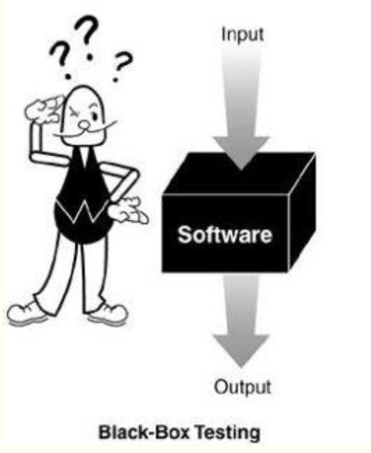
黑盒测试
黑盒测试
黑盒测试又称功能测试、数据驱动测试或基于规格说明书的测试，是一种从用户观点出发的测试。
软件的黑盒测试被用来证实软件功能的正确性和可操作性。

Slide 22
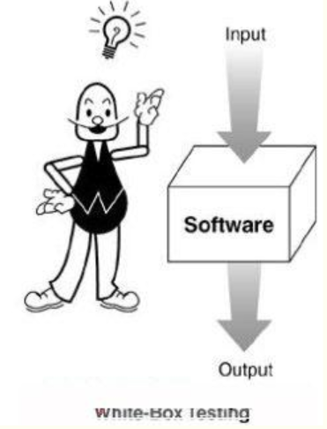
白盒测试
白盒测试
白盒测试又称结构测试、逻辑驱动测试或基于程序的测试。它依赖于对程序细节的严密检查，针对特定条件和循环集设计测试用例，对软件的逻辑路径进行测试。

Slide 23
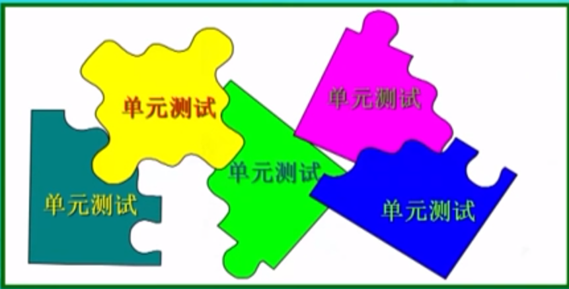
单元测试
单元测试（unit testing）
单元测试是针对每个单元的编程模块进行的测试，以确保每个模块能正常工作为目标。单元测试主要测试 5 个方面的问题，分别为模块接口、局部数据结构、边界条件、独立的路径和错误处理。在单元测试中，最主要的测试是针对路径的测试。

Slide 24
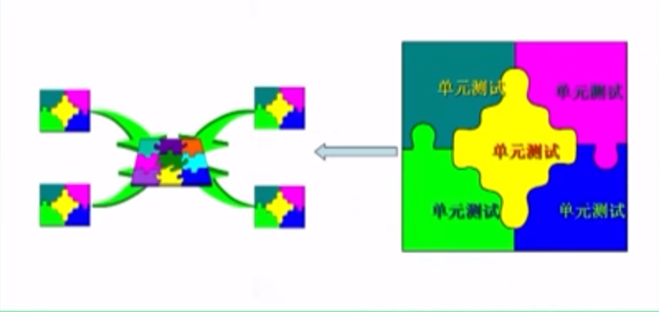
集成测试
集成测试（integration testing）
集成测试，也叫组装测试或者联合测试。在单元测试基础上，将所有模块按照设计要求集成为子系统或系统，进行集成测试。
集成测试通常有两种集成方式，分别为非增量式测试和增量式测试。非增量式测试是采用一步到位的方法来构造测试。增量式测试方法为自顶向下增量式测试、自底向上增量式测试和混合增量式测试。

Slide 25

确认测试
确认测试（validation testing）
确认测试的目的是向未来的用户表明系统能够像预定要求那样工作。确认测试的任务是软件的功能和性能如同用户合理期待的那样。确认测试又称有效性测试。有效性测试是在模拟的环境下，运用黑盒测试的方法，验证被测软件是否满足需求规格说明书列出的需求。
确认测试包含：安装测试、功能测试、可靠性测试、安全性测试、时间及空间性能测试、易用性测试、可移植性测试、可维护性测试、文档测试。
目前广泛使用的两种确认测试方式是α测试和β测试。

Slide 26
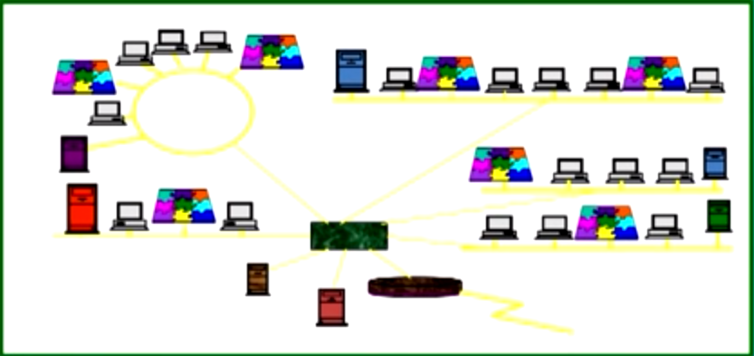
系统测试
系统测试（system testing）
系统测试是将经过集成测试的软件，作为计算机系统的一个部分，与系统中其他部分结合起来，在实际运行环境下对计算机系统进行的一系列严格有效地测试，以发现软件潜在的问题，保证系统的正常运行。
系统测试的目的是验证最终软件系统是否满足用户规定的需求。
主要内容包括：
功能测试
健壮性测试
恢复测试
安全测试
压力测试

Slide 27
验收测试
验收测试（acceptance testing）
验收测试的目的是确保软件准备就绪，并且可以让最终用户将其用于执行软件的既定功能和任务。它让系统用户决定是否接收系统。它是一项确定产品是否能够满足合同或用户所规定需求的测试。这是管理性和防御性控制。
实施验收测试的常用策略有三种，它们分别是：正式验收、非正式验收或 Alpha 测试、Beta 测试。

Slide 28
感
谢
聆
听
THANKS
BUSENESS ACTIVITY PLANNING

